Slide 1
树哈希、虚树选讲
zzq

Slide 2
树哈希
如何哈希一棵有根树？这里我们认为孩子是无序的。
假设x有子树a,b,c，我们分别进行哈希，得到哈希值A,B,C。
由于孩子是无序的，所以我们把这个序列排序，得到p,q,r。接下来我们当做一个序列进行哈希。例如我们可以将这棵树的哈希值设为1+p*233+q*233*233+r*233^3。

Slide 3
树哈希
如何哈希一棵无根树？
我们想办法整成有根树，就是我们得为无根树找一个根。
我们发现无根树顶多俩重心，把两个重心都找到，分别求树哈希，取一个小的作为整棵树的哈希值。

Slide 4
独特的树叶
有两棵树A和B，B是A加上一个叶节点并重标号得到的。找到哪个叶节点是新加的，如果可能有多个输出编号最小的。
n<=100000。
* Source: Luogu 4323

Slide 5

Bracket Sequences on Tree
考虑下面的一个dfs，它会输出一个括号序列。
你可以从任意一个点开始，按任意顺序遍历每个点的孩子。求出一共可能求出几种不同的括号序列。
n<=100000。
* Source: HDU 6647

Slide 6
Assassin
有一棵n个点的树和两组点上的权值，求最小修改多少个权值可以使得两组权值对应的带权树换根、重标号、孩子重排后相同（即作为无根树相同）。
n<=700。
* Source: BZOJ 3197, SDOI 2013

Slide 7
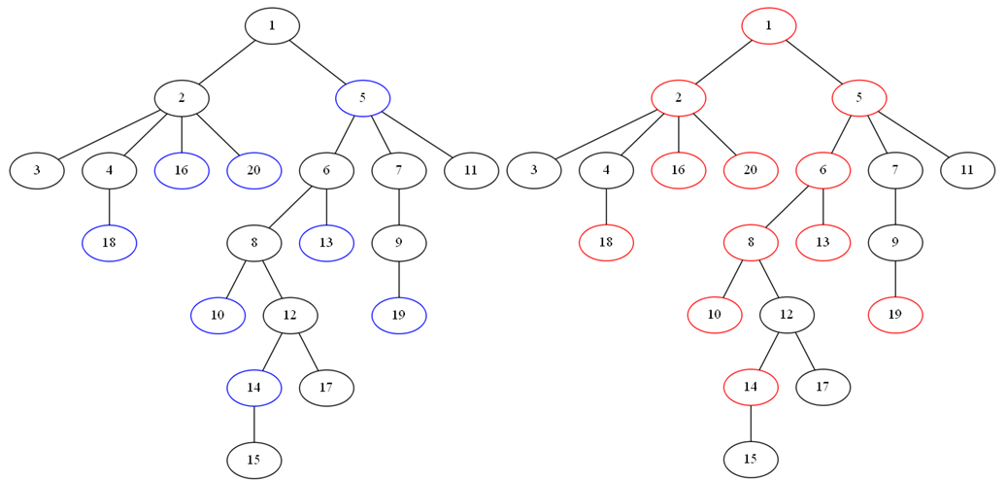
虚树
啥是虚树？有一些树上点需要做询问，你仔细一想，你不仅需要用到这些点，还用到了这些点的lca，这些点的lca的lca…

Slide 8
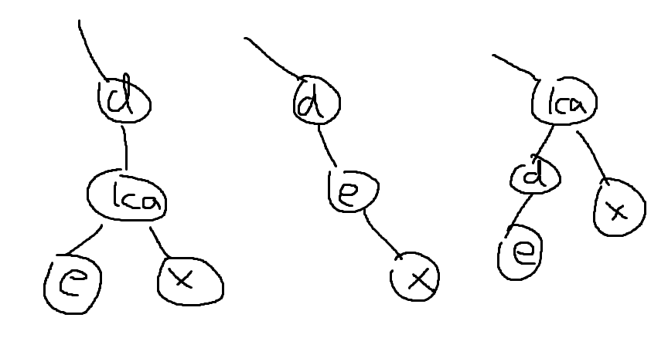
虚树
你仔细一想，好像只有线性个点。那么咋求呢。
我们把点按dfs序排序，然后维护一个“最右链” 这条链上会有一些点，按深度从浅到深构成一个栈。
对于每个新的点x，假设现在最右链是a-b-c-d-e。如果lca(x,e)等于d或者比d深，那么说明应该在最右链上删掉e，加入lca(x,e)（等于d就不加了）和x。如果lca等于e，那么就直接接上x。如果比d还浅，删除e继续即可。

Slide 9
虚树
瓶颈在于排序和求lca。
如果有的题给出1e5的树，需要求一共1e7个点的虚树？
询问离线，基数(桶)排序+O(nlogn)-O(1) lca。

Slide 10
Kingdom and its Cities
有一棵n个点的树，每次询问给出k个点，你需要删除这k个点外的若干个点，使得这k个点两两不连通。求最小需要点数。询问两两独立。
n、询问总点数<=1e5。
* Source: Codeforces 613D

Slide 11
世界树
给定一棵树，有若干个询问，每次给定m个点，每个点都被这m个点中最近（距离相同，编号小的近）的点管辖。问m个点分别管几个点。
n<=300000，q<=300000，∑m<=300000。
* Source: BZOJ3572

Slide 12

情报中心
有一棵n个点的树，每条边有个权值。有m条路径，每条有个权值。你需要选出两条至少有一条公共边的路径，价值为 链并上的边权和-两条链的总费用，你需要求出这个最大值。
$\sum{n}≤{10}^{6}，\sum{m}≤2×{10}^{6}$。
* Source: NOI2018

Slide 13

May Holidays
有一棵n个点的树，每个点可能是黑的或者白的，每个点还有个权值t[i]。
m次操作，每次可以把一个点反色，每次操作后询问有多少个白点x，子树里有超过t[x]个黑点。
$n,m≤{10}^{5}$。
* Source: Codeforces 966E

Slide 14
庆典
有一张有向图，如果x->z，y->z，那么x->y或y->x。
q次询问，每次给出起点、终点和k条临时边，求可能经过点的数量。
1<=n,q<=300000，0<=k<=2。
* Source: NOI2021

Slide 15
谢谢大家

